Slide 1
笔记本键盘尺寸测量视觉方案（3D）
推动机器视觉无所不在的存在
视觉小百科

Slide 2
目录
项目描述
项目验证
1
2
2
目录
目录
目录
3
配置清单
3
4
逻辑流程
4
评估结果&注意事项
5
6
售后服务

Slide 3

一、项目描述
●产品名称：笔记本键盘
●测量内容：键盘长度测量
●产品材质：塑料
●产品颜色：白色
●产品尺寸(mm × mm × mm)：20.0 * 200.0 * 30.0
●来料方式：人工
●测量精度要求(mm)：2
●检测时产品运动速度(m/s)：0
●检测节拍(pcs/min)：3
●工作距离(mm)：375
方案布局图

Slide 4

二、项目验证
参数名称 | 参数值
3D结构光相机型号 | MV-DPS200P-02
3D结构光相机类型 | 3D结构光相机
中场视野 | 310×385
相机精度 | 0.03 mm@ 300 mm
采集时间 | 0.2-0.75
Z(工作距离) = 375mm, X视野大小 = 385mm, Y视野大小 = 310mm, Z向视野大小 = 250mm
视野图

Slide 5

三、配置清单
系
统
构
成

Slide 6
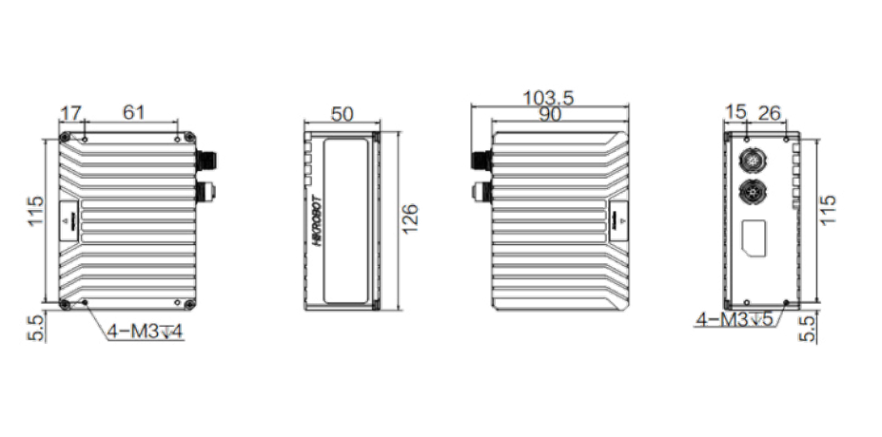
三、配置清单
相机尺寸图

Slide 7
三、配置清单
序号 | 名称 | 型号 | 单位 | 数量 | 厂家
1 | 3D结构光相机 | MV-DPS200P-02 | 台 | 1 | 海康威视/hikvision
2 | 工控机 | - | 台 | 1 | -
3 | 显示器 | - | 台 | 1 | -
4 | 软件 | Mech-Vision-VIZ | 套 | 1 | 梅卡曼德/MechMind

Slide 8
四、逻辑流程
逻辑流程
├── 图像采集
│ ├── 使用“从相机获取图像”步骤采集原始图像和深度图
│ ├── 配置相机参数以覆盖键盘的200mm宽度视野范围
│ └── 设置3D ROI区域聚焦于键盘中心区域（200×30mm平面）
├── 预处理
│ ├── 通过“将深度图转换为点云”生成3D点云数据
│ ├── 应用“点云降采样”步骤（采样间隔设为1.0mm）减少数据量
│ ├── 使用“计算点云法向并估计边缘”步骤：
│ │ └── 法向变化阈值设为15°，深度差阈值设为3mm以精确提取边缘
│ └── 通过“点云聚类”分离单个键盘物体（类的最小点数设为500）
├── 键盘长度测量
│ ├── 使用“计算平面点云的位姿和尺寸”步骤：
│ │ ├── 选择BoundingRectCenter和BoundingRectOrientation计算位姿
│ │ └── 启用计算箱子高度功能（固定箱底高度设为0mm）
│ └── 应用“正交投影”生成2D深度图（分辨率设为1000点/米）
├── 结果处理
│ ├── 使用“验证箱子尺寸是否有效”步骤：
│ │ └── 设置长度阈值范围18-22mm（公差±2mm）
│ └── 通过“根据布尔值触发控制流”步骤区分合格/不合格品
└── 通信处理
└── 使用“输出”步骤将测量结果和位姿数据传输至Mech-Viz工程

Slide 9
五、评估结果&注意事项
05 评估结果 & 注意事项
现场环境
相机安装
物料一致性
风险点：强光干扰可能导致3D结构光相机采集数据失真。
解决方案：在安装区域加装遮光罩或控制环境光照强度，确保测量区域无直射强光。
风险点：相机安装角度偏差可能影响Z轴精度和视野覆盖范围。
解决方案：使用激光校准工具辅助安装，确保相机与被测物面垂直且工作距离准确。
风险点：不同批次键盘表面反光差异可能影响深度图质量。
解决方案：在软件中启用自适应滤波算法，增强对不同材质表面的鲁棒性。

Slide 10

六、售后服务
该设备上线后使用初期，我们会派专人进行全程跟踪；
处理解决可能发生的设备异常；
对现场人员进行培训指导；
设备调试完成后：售后服务一年；
若客户提出设备升级需求，我们会及时为您提供升级新方案。

Slide 11



感谢关注
视频号
抖音
更多信息请访问：www.ytzrtx.com

